Slide 1

Муниципальное бюджетное образовательное учреждение детский сад № 5 «Родничок» комбинированного вида с. Сарыг-Сеп
Занимательные игры № 3
с детьми от 5 до 6 лет
Педагог-психолог
I квалификационной категории Арчумаева В.Г.

Slide 2
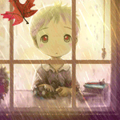
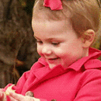
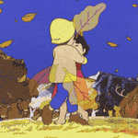
Осеннее настроение
По дороге золоченой, Осень в гости к нам идет.
Жила – была волшебница, и звали ее Осень. Была она могущественной и капризной. Часто меняла свое настроение. Хранила она в мешочке свое самое главное-это волшебную кисточку. Именно волшебная кисточка помогала ей творить множество чудес.
Осень
У меня случилась страшная беда
Кисть волшебная пропала без следа.
Чем же красить в золото леса?
Как творить без кисти чудеса?
Взрослый: Дорогая осень, лесные звери принесли нам волшебный мешочек. Давай посмотрим, что же в нем?
Взрослый достает волшебную кисть.
Осень
Как вас благодарить - не знаю
Я столько свершу чудес!
Пойду, озолочу весь лес:
Дам бусы красные рябинкам,
Березкам-желтые косынки.
А ветер, как он будет рад,
Когда наступит листопад!
И вам от осени привет-
Осенний праздничный букет!
Осень сделала нам чудесный замечательный подарок, а мы подарим свой рисунок.

Slide 3
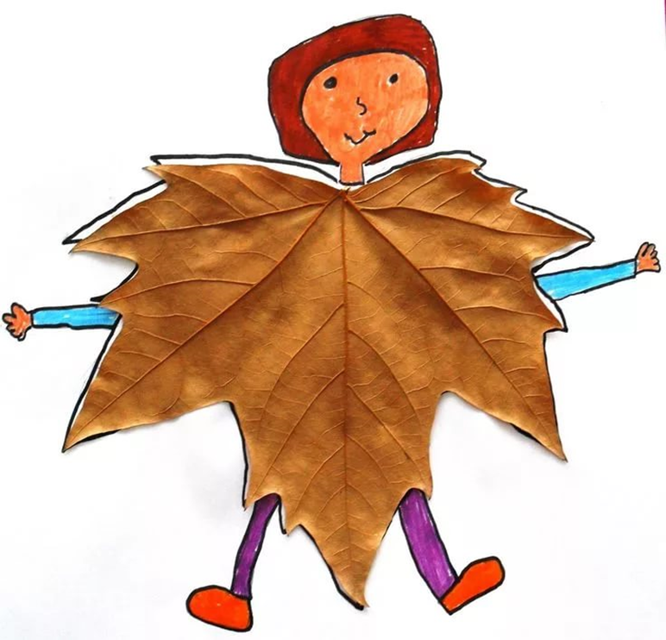
Подарок для Осени

Slide 4
«Игра ДА или НЕТ»
Взрослый: — Я буду читать вопросы, если ответ «да», надо хлопнуть в ладоши, а если ответ «нет», топнуть ногой.
Осенью цветут цветы? - нет
Осенью растут грибы? - да
Тучи солнце закрывают? - да
Колючий ветер прилетает? - да
Морозы осенью бывают? - да
Ну а птицы гнезда вьют?- нет
А букашки прилетают? - нет
Звери норки закрывают? - да
Урожай все собирают? - да
Птичьи стаи улетают? - да
Часто-часто льют дожди? - да
Солнце светит очень жарко? - нет
Можно детям загорать? - нет

Slide 5
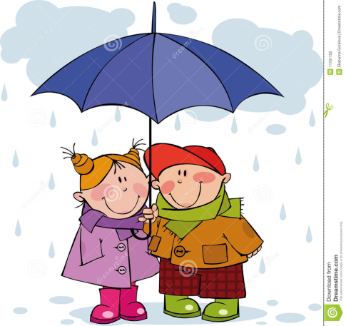

Игра «Осенние слова»
Взрослый: Какие красивые слова можно сказать про осень?
Ребёнок: Золотая, печальная, хмурая, красивая, разноцветная, дождливая, долгая, затяжная, пестрая, теплая, холодная, ранняя, поздняя, средняя, хорошая, дивная, задумчивая, замечательная, интересная, величавая, унылая, очаровательная, тихая, невеселая, таинственная, скучная, грустная, ласковая.

Slide 6
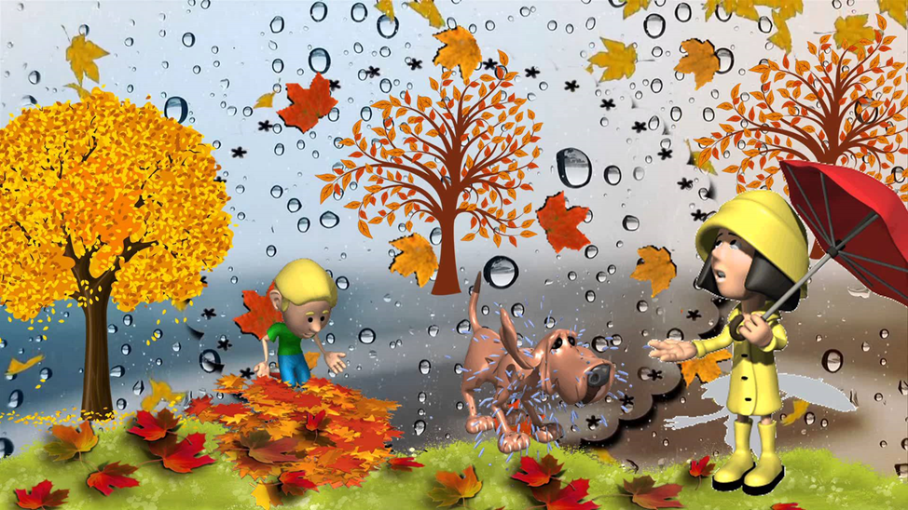
Составь рассказ по картинке

Slide 7
